Slide 1
Vállalati Informatika
Dr. Mihály Krisztián
2025. 10. 03.

Slide 2
II. előadás
„Beugró”
ABAP alapok (ismétlés)
ABAP Data Dictionary
Minta adatbázis ismertetése
Belső táblázatok
Hallgatói feladat
Notes:
How presentation will benefit audience: Adult learners are more interested in a subject if they know how or why it is important to them.
Presenter’s level of expertise in the subject: Briefly state your credentials in this area, or explain why participants should listen to you.

Slide 3
Beugró
1) Röviden ismertesse az MM modul szerepét!
2) Mi az az application server?
3) Hogyan tudja TAM block diagrammon ágens multiplicitását jelölni?

Slide 4
II. előadás
„Beugró”
ABAP alapok (ismétlés)
ABAP Data Dictionary
Belső táblázatok
Hallgatói feladat
Notes:
How presentation will benefit audience: Adult learners are more interested in a subject if they know how or why it is important to them.
Presenter’s level of expertise in the subject: Briefly state your credentials in this area, or explain why participants should listen to you.

Slide 5
ABAP alapok
Minden utasítás után pontot kell tenni
  DATA lv_a TYPE i.
  DATA lv_b TYPE i.
Ugyanazon utasítást kiadása rövidített formában a : és , használatával
  DATA: lv_a TYPE i,
  lv_b TYPE i.

Slide 6
ABAP megjegyzések
Teljes soros megjegyzés
  Sor elején „*” karakterrel
  Blokk kommentekre nincs lehetőség (vesd össze /* és */ )
    Program szerkesztőben több sor kijelölésével és CTRL+SHFT –l kommentezni, CTRL+SHFT + < visszavonni lehet
Sorvégi megjegyzés
  ” karakter utáni szöveget fordításkor nem vesz figyelembe

Slide 7
ABAP beépített típusok
Típus | Alapértelmezett méret (byte) | Mérettartomány (byte) | Leírás | Kezdőérték
I | 4 | Fix (4) | Egész szám | 0
F | 8 | Fix (8) | Lebegőpontos szám | 0
P | 8 | Fix (1-16) | Pakolt decimális szám (előjellel) | 0
N | 1 | Fix (1-65535) | Numerikus szöveg | ’0…0’
C | 1 | Fix (1-65535) | Alfanumerikus, karakterek | ’ ’
D | 8 | Fix (8) | Alfanumerikus, dátum | ’00000000’
T | 6 | Fix (6) | Alfanumerikus, idő | ’000000’
X | 1 | Fix (1-65535) | Hexadecimális | ’00…00’
String |  | Változó | Sztring
Xstring |  | Változó | Hexadecimális sztring

Slide 8
Változók definiálása
DATA utasítással kell deklarálni.
TYPE vagy LIKE kulcsszóval lehet megadni a típusát
  TYPE: előre definiált típus, vagy adatszótárban lévő típus
  LIKE: létező objektummal azonos típust lehet vele definiálni
  (használata indokolt esetben javasolt)
  Ha nem használunk típus azonosítót, akkor alapértelmezetten a típus C.
DATA lv_szam1 TYPE i.
DATA lv_szam2 LIKE lv_szam1.

Slide 9
Változók definiálása
C, N, X és P típusok esetén változó hossz megadható.
A változó hosszát a deklarálásnál a változó neve után kell zárójelben megadni
DATA lv_rendszam(7) TYPE c.
VALUE kiterjesztéssel kezdőérték adható:
DATA lv_rendszam(7) TYPE c VALUE ’SAP-221’.

Slide 10
Számtípusokról
I
  Egész szám
  Aritmetikai műveletek eredménye kerekítve lesz
    DATA: lv_eredmeny TYPE i.
    lv_eredmeny = 4 / 20 . ” 0
    lv_eredmeny = 16 / 20 . ” 1
P
  DECIMALS kulcsszóval tizedesjegyek száma előírható (max 14)
  DATA lv_tizedes TYPE p DECIMALS 4 VALUE ’1234.0012’ .

Slide 11
Konstansok, literálok
Kulcsszó: CONSTANTS + VALUE
  CONSTANTS lc_max_wp TYPE i VALUE 10.
Literál:
  ’ … ’
  CONSTANTS lc_standard_header TYPE string VALUE ’ Header’.

Slide 12
Értékadás
CLEAR
  Tetszőleges adattípust iniciális értékre állít
Egyszerű értékadás
  változó2 = változó1 .
MOVE
  MOVE változó1 TO változó2.
  Típuskonvertálási szabályoknak megfelelően a változó értékét másolja.
MOVE-CORRESPONDING
  MOVE-CORRESPONDING struktúra1 TO struktúra2.
  Értékek mezőként másol, mely során a mezők nevét egyezteti

Slide 13
Műveletvégzés
Változó = Aritmetikai kifejezés .
  COMPUTE előtag használható, de opcionális. Nem szoktuk használni.
Az aritmetikai kifejezésben használhatunk zárójelet és operátorokat.
  A zárójeleket és operátorokat mindig szóközzel el kell választani. Ez szokatlan lehet a legtöbb programozási nyelvvel ellentétben.

Slide 14
Logikai kifejezések
NOT, AND, OR
Operátor |  |  | Jelentés
EQ | = |  | Egyenlő
NE | <> | >< | Nem egyenlő
GT | > |  | Nagyobb
GE | >= | => | Nagyobb vagy egyenlő
LT | < |  | Kisebb
LE | <= | =< | Kisebb vagy egyenlő
BETWEEN e1 AND e2 |  |  | Intervallum
IS INITIAL |  |  | Inicializálási érték

Slide 15
Vezérlési szerkezetek
IF szerkezet
  IF logikai kifejezés.
  Utasítás 1.
  ELSEIF logikai kifejezés.
  Utasítás 2.
  ELSEIF logikai kifejezés.
  Utasítás 3.
  ELSE.
  Utasítás 4.
  ENDIF.

Slide 16
Vezérlési szerkezetek
CASE változó.
WHEN érték1.
utasítások.
WHEN érték2 OR érték3.
utasítások.
WHEN OTHERS.
utasítások.
ENDCASE.

Slide 17
Vezérlési szerkezetek
DO n TIMES.
utasítások .
ENDDO.
Futás közben a SY-INDEX rendszerváltozót 1-től kezdve egyesével növeli.
Az N egész szám opcionális, ilyen esetben a ciklus végtelen ciklus.
Ha a ciklust elkezdte lefuttatni, a futási számot az n változóval, vagy a sy-index változóval már módosítani nem lehet.

Slide 18
Vezérlési szerkezetek
WHILE <logikai kifejezés>.
<utasítások>.
ENDWHILE.
Ciklusváltozója a sy-index paraméterrel érhető el.
A számolást 1-től kezdődik (nem 0, mint sok más programozási nyelvben)

Slide 19
Vezérlési szerkezetek
CHECK <logikai kifejezés> .
Ha a logikai kifejezés nem teljesül, akkor a következő iterációs ciklusra lép.
EXIT .
Az adott ciklusból kilép.
CONTINUE .
Hasonló a CHECK-hez, de nincs feltételhez kötve.

Slide 20
Gyakorlat – Néhány egyszerű program
Alapvető aritmetikai műveletek
  A 4 és 16 egész számon végezze el az +, -, *, / műveleteket és az eredményt írja a kimenetre!
  A 6.4 és 9.33 pakolt decimális számokon végezze el az +, -, *, / műveleteket és az eredményt írja a kimenetre!
Egyszerű leszámlálásos ciklusok:
  Írja ki az első 50 egész számot a standard kimenetre! Használja a sy-index változót!
  Írja ki az első 30 páros számot a standard kimenetre! Használja a sy-index változót!

Slide 21
Gyakorlat – Néhány egyszerű program
Egyszerű feltételhez kötött ciklus
  Állapítsa meg egy tetszőleges [1,400] intervallumból választott egész számról, hogy prímszám-e.
  Keresse meg két tetszőlegesen választott a és b, [1,400] intervallumból választott szám legnagyobb közös osztóját!

Slide 22
Egyszerű típusok
Legegyszerűbb esetben egy meglévő típusra hozunk létre egy saját nevet, bár ezt gyakorlatban ritkán használjuk.
TYPES lty_sajat_tipus TYPE abap_típus.
Pl. Saját típust hozunk létre az egész számokra.
TYPES lty_egesz_szam TYPE i.

Slide 23
Egyszerű típusok
Gyakorlatban is használt eset, hogy egy beépített típusra – a típus jellegéből adódó megkötésekkel – hosszt, vagy egész szám hosszt adunk meg. Ezt a LENGHT és a DECIMALS kiegészítésekkel tehetjük meg.
TYPES lty_kod_10 TYPE c LENGTH 10.
TYPES lty_szam_5 TYPE p LENGHT 7 DECIMALS 5.

Slide 24
Típusok hivatkozása
Ha már létrehoztunk egy típust, akkor azt a további típusok definiálásánál már használhatjuk. Ebben az esetben a TYPE kulcsszó után nem egy abap típust, hanem az általunk létrehozott típust használjuk.
TYPES lty_egesz_szam TYPE i.
TYPES lty_egesz_szam_ez_is TYPE lty_egesz_szam.

Slide 25
Összetett típusok
A teljes szintaktika az alábbi online dokumentációs felületen érhető el
https://help.sap.com/doc/abapdocu_751_index_htm/7.51/en-US/abentypes_statements.htm
Összetett típus esetén a típus definícióját a BEGIN OF és END OF kiterjesztések között kell megadnunk, ahol az összetett típus elemeit (úgy nevezett komponenseit) névvel és típussal látjuk el. Lehetőség van egy másik típus beágyazására is, ekkor a beágyazott összetett típus komponenseit átveszi.

Slide 26
Összetett típus
TYPES BEGIN OF lty_s_diak_eredmeny.
TYPES neptunkod TYPE c LENGTH 6.
TYPES erdemjegy TYPE i.
TYPES END OF lty_s_diak_eredmeny.

Slide 27
Összetett típus
Emlékeztető! A : , szerkezet ez esetben is használható.
TYPES: BEGIN OF lty_s_diak_eredmeny,
neptunkod TYPE c LENGTH 6,
erdemjegy TYPE i,
END OF lty_s_diak_eredmeny.

Slide 28
Összetett típus
Az összetett típussal rendelkező változók esetén az alkomponenseket a „–„ használatával tudjuk elérni.
DATA ls_diak TYPE lty_s_diak_eredmeny.
ls_diak-neptunkod = ’ABC123’.
ls_diak-eredmjegy = 5.

Slide 29
Gyakorlati feladat
Készítsen egyszerű programot, amely egy struktúrában tárolja az alábbi adatokat:
- Hallgató NEPTUN kódja (6 hosszú, karakteres)
- Tárgy kódja (10 hosszú, karakteres)
- Tárgyfelvételek száma (egész szám)
- Vizsgára jelentkezhet (1 karakteres)

Slide 30
II. előadás
„Beugró”
ABAP alapok (ismétlés)
ABAP Data Dictionary
Belső táblázatok
Hallgatói feladat
Notes:
How presentation will benefit audience: Adult learners are more interested in a subject if they know how or why it is important to them.
Presenter’s level of expertise in the subject: Briefly state your credentials in this area, or explain why participants should listen to you.

Slide 31
ABAP Data Dictionary
Objektumok 3 láthatóság szintje
  Futtató környezet szintje
    Minden futó program és feldolgozási blokk látja
  ABAP program szintje
    ABAP programok elején található ún. globális definíciós blokkban létrehozott objektumok
    Programon belüli feldolgozási blokkokban látható, programok között nem
  Lokális szint
    Egy feldolgozási blokkban létrehozott objektumok

Slide 32
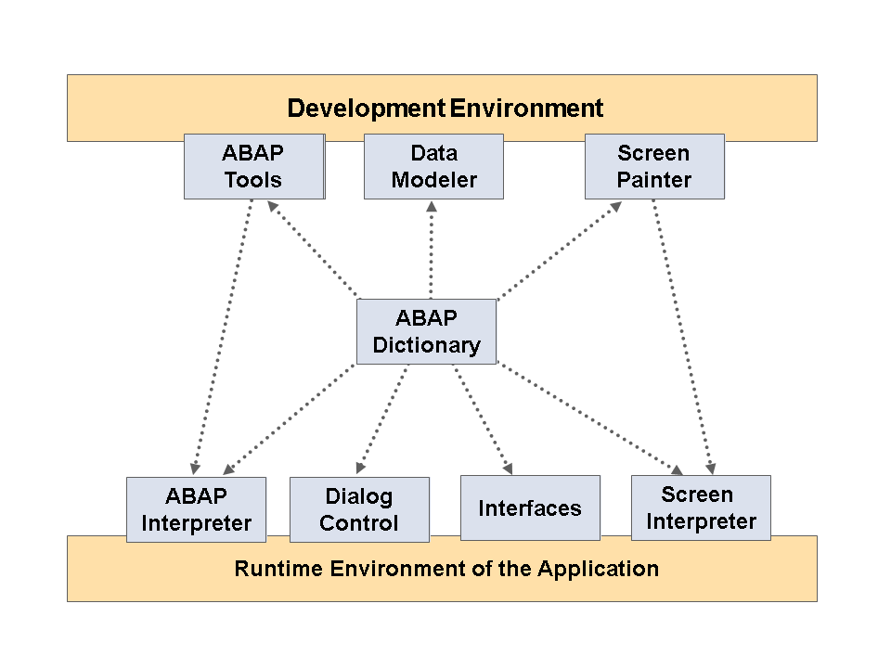
ABAP Data Dictionary
Futtató környezeti szintű entitásokat hozunk itt létre
Transzportálható objektumok (lsd. CTS)
Objektumok két állapotát különbözteti meg
  Mentett (Inaktív)
  Aktív
Széles körben integrált
  ABAP interpreter
  ABAP eszközök
  Képernyő rajzoló
Forrás: https://help.sap.com/saphelp_nw73ehp1/helpdata/en/cf/21ea0b446011d189700000e8322d00/frameset.htm

Slide 33
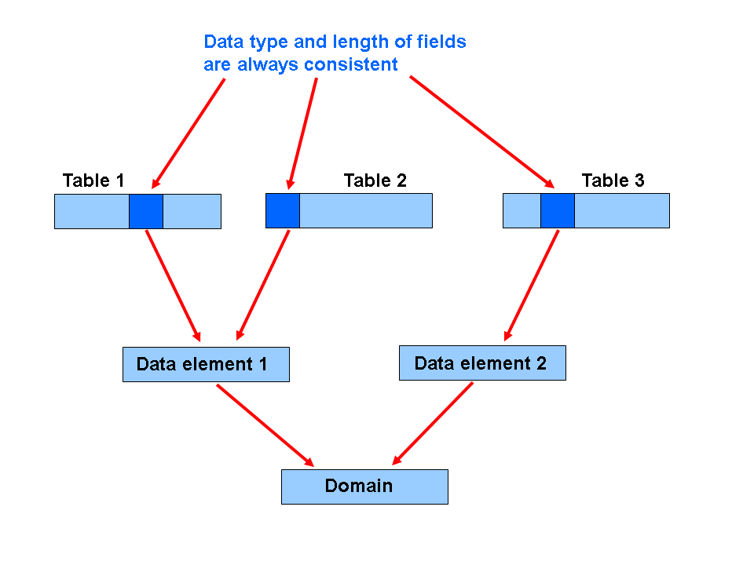
Domain, Data Element, Structure, Table
Forrás: https://help.sap.com/saphelp_nw73ehp1/helpdata/en/cf/21ede5446011d189700000e8322d00/content.htm

Slide 34
Domain
A domain meghatároz egy típust és egy értékkészletet
  Kimeneti hosszt
  Opcionálisan negatív értéktartomány jelölést
Az értékkészlet lehet:
  Felsorolt diszkrét értékek halmaza
  Adatbázis tábla aktuális tartalma szerint ellenőrzött (value table)
  Nem limitált, a típusnak megfelelő halmazból származó
Rendelkezhet konverziós eljárással, mely a megjelenítési formátumot belső formátummá alakítja és vissza.
https://help.sap.com/saphelp_nw73ehp1/helpdata/en/cf/21ede5446011d189700000e8322d00/content.htm

Slide 35
Data element
Szemantikai tartalmat ír le
Vagy elemi típust, vagy referencia típust határoz meg (ABAP OO, később)
Elemi típus esetén hivatkozhat
  Beépített típusra
  Domainre
Kötelezően kiegészítendő mezőleíró információval (Field descriptions)
Kiegészíthető dokumentációval (mező F1 help)
Keresési segítséggel kiegészíthető (lsd. Később)
https://help.sap.com/saphelp_nw73ehp1/helpdata/en/cf/21ea0b446011d189700000e8322d00/frameset.htm

Slide 36
Struktúrák
Összetett adatstruktúrák leírására használjuk
Attribútumokból épül fel, mely komponensekre hivatkoznak. Komponens lehet
  Beépített típus
  Adatelem
  Struktúra
  Táblatípus (lsd. Később)

Slide 37
Struktúrák
3 típust különböztetünk meg
Egyszerű struktúrák
Mezői csak elemi típusokra mutatnak
Beágyazott struktúrák
  Legalább egy mezője egy másik struktúrára mutat (de nem táblatípusra)
Mélyen beágyazott struktúrák
  A struktúra legalább egy táblatípusra mutat

Slide 38
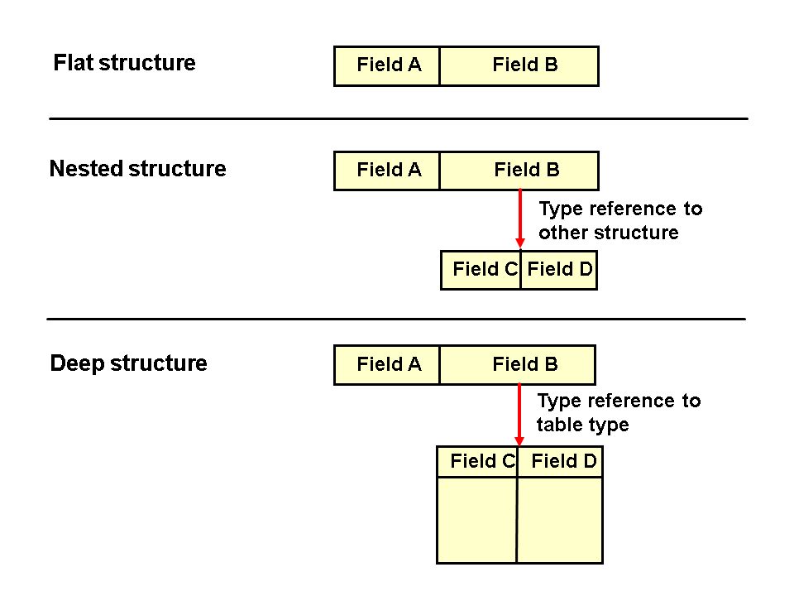
Struktúrák

Slide 39
Táblatípusok
ABAP belső tábla struktúrájának és funkciójának definiálására használjuk.
A táblatípusnak sortípusa van, mely lehet:
  Beépített típus
  Adatelem
  Strukturált típus
    Struktúra
    Tábla
  Referencia típus (ABAP OO, lsd. később)

Slide 40
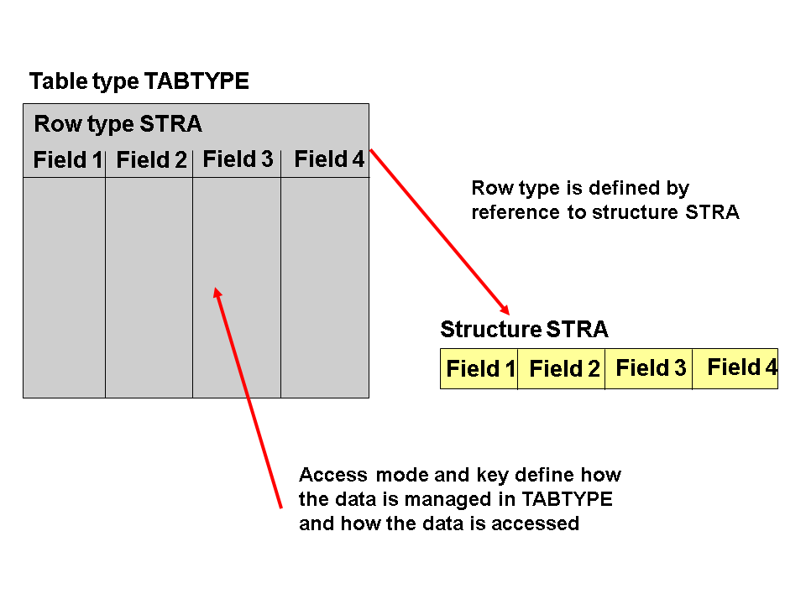
Táblatípus

Slide 41
Táblatípus
Táblatípus létrehozásakor elérési módot is definiálhatunk
  Standard táblázat
    A kulcs szerinti eléréshez szekvenciális keresést használ.
  Sorrendezett táblázat
    A táblázat belül a kulcsai szerint rendezetten kerül tárolásra. Bináris kereséssel gyors elérést támogat.
  Hashelt táblázat
    Minden rekordnak egyedi kulccsal kell rendelkeznie. Tárolásnál hash függvényt használ.
  Indexelt táblázat
    Lehet standard, vagy sorrendezett

Slide 42
Adatbázistáblák
Az ABAP adatszótárban az alábbi adatbázis táblatípusok definiálhatók:
Transparent table
Table pool
  Nem foglalkozunk vele a tárgy keretein belül
Cluster table
  Nem foglalkozunk vele a tárgy keretein belül

Slide 43
Transparent table
Mezőkből áll, melyek adatelemre hivatkoznak.
A kliens általában része a definíciónak, ettől ritkán térünk el (lsd. Mandantok – előző előadás)
  MANDT, adatelem CLIENT
Kulcs mezők definiálhatóak
  Kérdés: MANDT kulcs mező?
Idegen kulcsok definiálhatóak transparent táblázatok között
Indexek definiálhatóak

Slide 44
Transparent table
Technikai beállítások
  Adattípusok megadása
    Törzsadat, tranzakciós adat, stb.
  Várható méret kategória
  Bufferelési beállítások
  Naplózási/loggolási beállítások

Slide 45
II. előadás
„Beugró”
ABAP alapok (ismétlés)
ABAP Data Dictionary
Belső táblázatok
Hallgatói feladat
Notes:
How presentation will benefit audience: Adult learners are more interested in a subject if they know how or why it is important to them.
Presenter’s level of expertise in the subject: Briefly state your credentials in this area, or explain why participants should listen to you.

Slide 46
Belső táblák definiálása
Sortípus
Kulcsok (opcionális)
  Fontos a kulcsok sorrendje
  Kulcsok egyértelműsége (UNIQUE, NON-UNIQUE)
Tábla típusa
  Standard (STANDARD)
  Rendezett (SORTED)
  Hashelt (HASHED)
Forrás: https://help.sap.com/saphelp_nw70/helpdata/en/fc/eb35de358411d1829f0000e829fbfe/frameset.htm

Slide 47
Belső táblák típusai
 | Standard tábla | Rendezett tábla | Hash-tábla
Indexhozzáférés | IGEN | IGEN | NEM
Kulcshozzáférés | IGEN | IGEN | IGEN
Egyértelműség | NON-UNIQUE | UNIQUE/NON-UNIQUE | UNIQUE
Hozzáférés | főként indexen keresztül | főként kulcson keresztül | csak kulcson keresztül
Tárolás a memóriában | sima láncolt lista | rendezett láncolt lista | hash-tábla

Slide 48
Belső táblák definiálása
Használhatunk helyi típus definíciót a sortípus megadására. Ezt a TYPES kulcsszóval vezetjük be, majd a BEGIN OF típusnév és END OF típusnév között definiáljuk.
TYPES: BEGIN OF lty_s_helyi_tipus,
mezo_1 TYPE i,
mezo_2(10) TYPE c,
END OF lty_s_helyi_tipus.
TYPES: lty_t_helyi_tipus TYPE STANDARD TABLE OF lty_s_helyi_tipus
WITH UNIQUE KEY mezo_1.

Slide 49
Belső táblák deklarálása
Tábla típust használva
DATA lt_belso_tabla TYPE lty_t_helyi_tipus.
Adatszótárban definiált táblatípust használva.
DATA lt_belso_tabla TYPE bapiret2_t.
Implicit definiálva
DATA lt_belso_table TYPE TABLE OF string.

Slide 50
Belső tábla feltöltése OPEN SQL utasítással
SELECT utasítás kiterjeszthető úgy, hogy az eredményhalmazt kötegelve egy belső táblába olvassa.
SELECT <oszlopok>
FROM <tábla>
INTO TABLE <cél>
WHERE <feltételek>
GROUP BY <oszlopok>
ORDER BY <feltételek>.

Slide 51
Belső tábla feltöltése OPEN SQL utasítással
A cél változónak belső tábla típusúnak kell lennie és a helyes értékadáshoz meg kell egyezni a táblázat típusával.
Ha nem egyezik meg a típus, használható az alábbi kiterjesztés:
INTO CORRESPONDING FIELDS OF TABLE
Ennek hatása megfelel a MOVE-CORRESPONDING utasításnál tanultakkal.

Slide 52
Belső tábla inicializálása
CLEAR belso_tabla.
REFRESH belso_tabla.
FREE belso_tabla.
Működésükben apróbb eltérések vannak, ezekre nem térünk ki.
https://help.sap.com/saphelp_nw70/helpdata/en/fc/eb384e358411d1829f0000e829fbfe/content.htm

Slide 53
Értékátadás belső táblák között
Belso_tabla_1 = Belso_tabla_2.
belso_tabla_1[] = belso_tabla_2[].
MOVE belso_tabla_1 TO belso_tabla_2.
MOVE-CORRESPONDING belso_tabla_1 TO belso_tabla_2 .
(megjegyzés: régebbi verziókban nem elérhető)

Slide 54
Művelete belső táblázattal és soraival
Legtöbb esetben egy ún. munkaterület változót használunk.
A munkaterület változó típusa általában megegyezik a belső táblázat sortípusával.

Slide 55
Sor olvasása belső táblából
READ TABLE belso_tabla INTO munkaterület INDEX i.
Az i. indexen található sor tartalmát a munkaterület változóba másolja.
vagy
READ TABLE belso_tabla INTO munkaterület_2 FROM munkaterület_1.
A belső tábla tartalmát a munkaterület változóban található kulcsok szerint a munkaterület_2 változóba másolja.

Slide 56
Sor hozzáadása belső táblához
APPEND munkaterület TO belso_tabla.
Egy új sort fűz a belső tábla végére, melybe a munkaterület változó tartalmát másolja.
Fontos: sorrendezett táblázat esetén a sorrendet tartani kell. Ha ezt megsértjük, futásidejű hiba keletkezik.
Fontos: Hashelt táblához nem tudunk hozzáfűzni.

Slide 57
Sor beszúrása belső táblázatba
INSERT munkaterület INTO belso_tabla.
(Fontos: ne keverjük össze az INSERT munkaterület INTO TABLE adatbázistábla. utasítással!)
A munkaterület tartalmát beszúrja a táblázatba a tábla típusának megfelelően.
  STANDARD tábla: utolsó sor (gyakorlatilag APPEND)
  SORTED tábla: rendezett beszúrás
  HASHED tábla: hash függvény számítás és bejegyzés frissítés

Slide 58
Sor módosítása belső táblában
MODIFY TABLE belso_tabla FROM munkaterület.
A belső táblázat munkaterület változó szerinti kulcsai alapján megtalált sorát a munkaterület változó adataival frissíti.

Slide 59
Sor törlése belső táblázatban
DELETE TABLE belso_tabla FROM munkaterület.
A belső táblázat munkaterület változó szerinti kulcsai alapján megtalált sorát a munkaterület változó adataival frissíti.

Slide 60
Index alapú hozzáférés
Ha a táblázatnak nincs definiált kulcsa, vagy STANDARD, SORTED táblázat, akkor lehetőség van index alapú hozzáférésre.
INSERT munkaterület INTO belso_tabla INDEX i.
MODIFY belso_tabla FROM munkaterület INDEX i.
DELETE belso_tabla INDEX i.
Túlindexelés esetén futás idejű hiba keletkezik.
Az belső tábla indexelése 1-től kezdődik.

Slide 61
Belső táblák sorrendezése
SORT belso_tabla
[ASCENDING | DESCENDING ] BY oszlop
Azonos sorok esetén lehetőség van az eredeti sorrend megtartására a STABLE kulcsszóval.
https://help.sap.com/saphelp_nw70/helpdata/en/fc/eb3800358411d1829f0000e829fbfe/content.htm

Slide 62
Belső tábla feldolgozása ciklussal
Lehetőség van belső tábla tartalmát specializált ciklussal is feldolgozni.
LOOP AT belso_tabla INTO munkaterület
[FROM x TO y].
utasítások.
ENDLOOP.

Slide 63
Belső tábla feldolgozása ciklussal
Lehetőség van belső tábla tartalmát specializált ciklussal is feldolgozni.
LOOP AT belso_tabla INTO munkaterület
[WHERE logikai_kifejezés].
utasítások.
ENDLOOP.

Slide 64
Megjegyzés
Belső táblák feldolgozásának módja sokkal teljesebb, de a tárgy keretein belül nem térünk ki rá.

Slide 65
II. előadás
„Beugró”
ABAP alapok (ismétlés)
ABAP Data Dictionary
Belső táblázatok
Hallgatói feladat
Notes:
How presentation will benefit audience: Adult learners are more interested in a subject if they know how or why it is important to them.
Presenter’s level of expertise in the subject: Briefly state your credentials in this area, or explain why participants should listen to you.

Slide 66
Hallgatói feladat
1) E/R diagram használatával tervezze meg a gyakorlaton ismertetett feladat támogatására szolgáló adatmodellt!
2) Tervezze meg és implementálja az adatszótár elemeit:
  Domainek
  Adatelemek
  Struktúrák
3) Implementálja az adatbázis táblázatokat!

